Slide 1
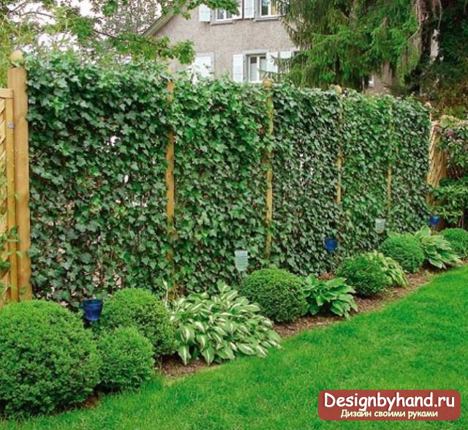
Социальный проект «Школа – забота общая»
Руководитель проекта: Четырева Е.А. Учитель, 1 категории Разработчики: Видякина Алена, 5 класс
Зайкова Анна, 5 класс

Slide 2
Здание Бродовской средней школы № 19 было построено в 1991 году. Проблема благоустройства школьной территории стала актуальной с первых лет ее существования. Территория школы – 2000 кв.м. По мере развития школы эта проблема остаётся актуальной для нас и в настоящее время, что способствует воспитанию у детей этического вкуса, формирования чувства ответственности за свою школу и желании изменить облик школы еще к лучшему. Школьный двор - это эффективное средство формирования экологической культуры обучающихся, становления их нового гражданского сознания.
…Прекрасный ландшафт имеет
такое огромное воспитательное влияние
на развитие молодой души, с которым
трудно соперничать влиянию педагога.
К. Д. Ушинский

Slide 3
Цель проекта: «Организация и проведение мероприятий по благоустройству территории школы»
Задачи:
активизировать и согласовать усилия участников образовательного процесса для изменения ландшафта школьной территории;
создать алгоритм деятельности коллектива по организации работ, направленных на облагораживание пришкольной территории;
воспитывать у обучающихся уважение к созидательной деятельности человека и негативное отношение к разрушительной деятельности по отношению к природе.
воспитание у учащихся трудолюбия, любви к своей школе.
создание эстетически и экологически привлекательного ландшафта пришкольной территории.
привлечь внимание обучающихся к решению актуальных проблем школы;
провести социологический опрос среди обучающихся, работников школы, родителей по выявлению предложений благоустройства школьного двора;
разработать и осуществить план озеленения и благоустройства территории школьного двора;
развивать творческий интерес к практической деятельности в области ландшафтного дизайна;
привить навыки экологического поведения, воспитания любви к природе.

Slide 4
Этапы проекта
1этап
Подготовительный
Мотивация, целеполагание, построение ориентировочной схемы деятельности
Январь-март 2016г.
2 этап
Основной
Реализация проекта
Апрель-сентябрь 2016г.
3 этап
Аналитический
Анализ результатов работы,
выбор дальнейшего
направления деятельности
Октябрь 2016г.

Slide 5
Сбор информации
Анализ нормативно-правовой базы
(Конституции Российской Федерации, Конвенции о правах ребенка, закону Российской Федерации № 2124-1 от 27.12.1991 «О средствах массовой информации»)
анкетирование
Интервью
Анализ СМИ («Пригородная газета»)
Интернет (фотографии, информация о цветах)

Slide 6
Директору МБОУ СОШ № 19 Четыревой Е.А. от инициативной группы
Обращение.
Мы, члены инициативной группы МБОУ СОШ № 19, работая над проектом «Школа – забота общая» обращаемся к Вам с просьбой об оказании помощи в реализации данного проекта.
26.01.2018 г.
Инициативная группа

Slide 7
Конституция Российской Федерации, Конвенция о правах ребенка, закон Российской Федерации № 2124-1 от 27.12.1991 «О средствах массовой информации»
Мы имеем право:
- свободно выражать свои взгляды по интересующим нас вопросам;
- искать, получать и передавать информацию и идеи любого рода и из различных источников, особенно такие информацию и материалы, которые направлены на содействие социальному, духовному и моральному благополучию, а также здоровому физическому и психическому развитию не только детей, но и местных жителей;
- на свободу ассоциации и свободу мирных собраний (т. е. создавать инициативные группы и реализовывать социальные проекты);
- на отдых и досуг, участвовать в играх и развлекательных мероприятиях;
- на обращения в государственные органы и органы местного самоуправления;
- на участие в опросе граждан.

Slide 8
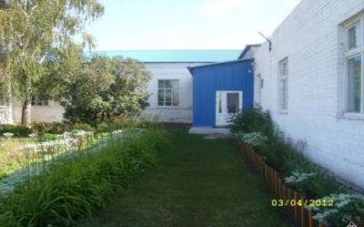
Территория школы – эстетическое удовольствие
«Цветочные клумбы» (регулярная клумба)
Регулярная клумба

Slide 9
Нерегулярная клумба

Slide 10
Приподнятая клумба

Slide 11
Балконные ящики

Slide 12
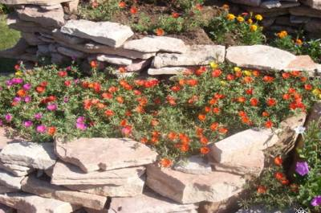
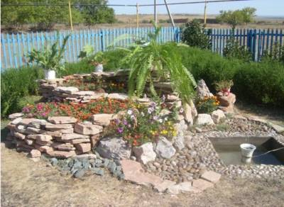
Цветочные бордюры, альпийские горки

Slide 13
Технологическая карта строительства альпийской горки
№ | Название операции | технология выполнения | сроки
1 | Заказ строительного и посадочного материала | составление списка необходимых материалов и семян | март-апрель
2 | закупка строительного и посадочного материала | подвоз и хранение необходимых материалов | апрель-май
3 | подготовка территории к строительству и озеленению | проведение субботника | май
4 | Завоз песка, плитняка, ракушек на территорию | строительство альпийской горки, пруда. | июнь

Slide 14
Вертикальное озеленение

Slide 15
Зона древесно-кустарниковых посадок

Slide 16
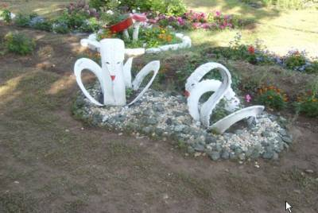
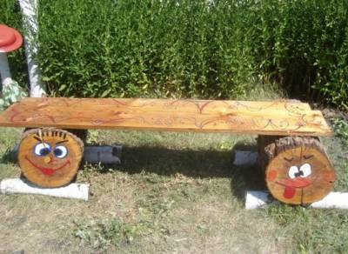
Райский уголок

Slide 17
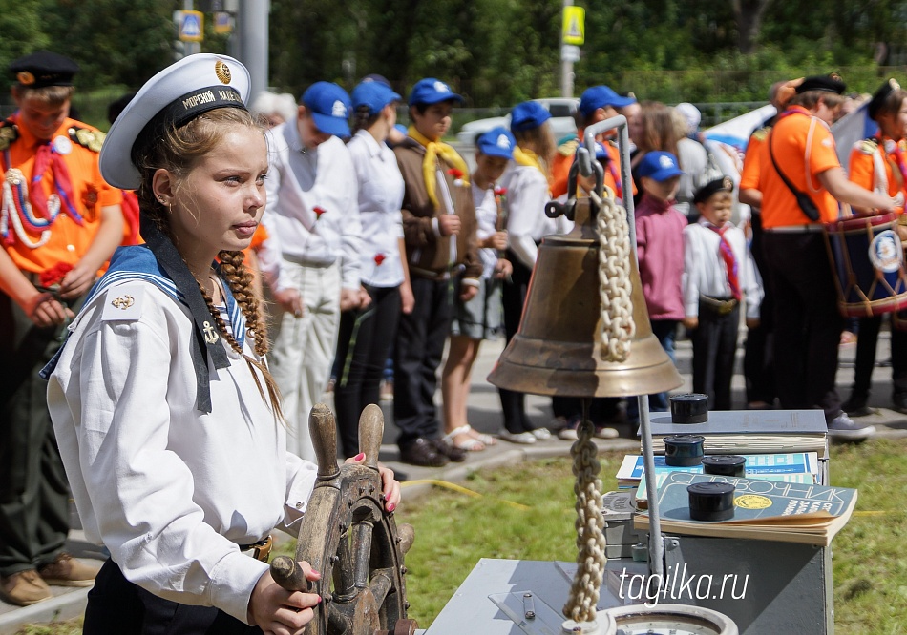
Площадка для проведения линеек и торжественных мероприятий

Slide 18
Мероприятия по реализации проекта Подготовительный этап
1 | Проведение анализа состояния школьной территории | Февраль-март 2018. | Заведующий хозяйством
2 | Создание инициативной группы по благоустройству пришкольной территории | Январь 2018 г. | Директор
3 | Постройка фигуры | Январь-май 2018г. | Обучающиеся
4 | Педагогический совет «Экологическая пропаганда, воспитание, образование» | Март 2018 г. | Администрация школы
5 | Разработка коллективного проекта благоустройства пришкольной территории | Март 2018 г. | Актив школы

Slide 19
Мероприятия по реализации проекта Основной этап
 | Приобретение семян и выращивание рассады | Март-апрель 2018г. | Обучающиеся, родители и учителями
1 | Акция «Чистый двор» по благоустройству школьной территории | Апрель, май 2018 г. | Весь коллектив школы
2 | Обработка почвы и обрамление клумб | Май 2016 г. | Трудовой отряд, актив
3 | Высадка рассады цветочных культур | Май–июнь 2018 г. | Трудовой отряд, актив, учителя
4 | Высадка культур для вертикального озеленения по фасаду школы | Май-июнь 2018 г. | Трудовой отряд, актив, учителя
5 | Установка цветочных ящиков на карнизах окон, высадка в них цветочной рассады | Май-июнь 2018 г. | Соц. педагог, зам. директора по АХЧ
6 | Установка вазонов с цветочной рассадой на пришкольной территории | Июнь 2018 г. | Трудовой отряд, актив, учителя , заведующий хозяйством
7 | Привлечение школьного сообщества к реализации проекта: - выход на конференцию; - знакомство с проектом на собрании; - агитация | Январь-май 2018 г. | Трудовой отряд, актив, учителя, администрация школы
8 | Создание малой архитектурной формы «Лесовичок» и установка фигуры рядом с естественным пнями, располагающимися на участке. Использование пней как естественных клумб | Май-июнь 2018 г. | Актив
9 | Участие в муниципальном конкурсе «Лучший пришкольный участок» | Июль-сентябрь 2018 г. | Актив
 | Третий этап – июнь –август: *уход за посадками на пришкольном участке: полив, прополка; *опытническая работа; *систематическая уборка урожая и его реализация.

Slide 20
Мероприятия по реализации проекта Аналитический этап
1 | Сбор семян; осенняя обработка почвы; осенние посадки луковичных | Сентябрь 2018г. | Трудовой отряд, актив, учителя
2 | Анализ проделанной работы, определение перспектив | Октябрь 2018г. | Трудовой отряд, актив, учителя
3 | Выставка осенних букетов ко Дню Учителя | Октябрь 2018 г. | Трудовой отряд, актив, учителя

Slide 21
Смета расходов
Семена - самосбор
Удобрения – настой коровяка
Вазоны – изготовить своими силами
Балконные ящики
Шланг для полива – 1500,0 руб
Лейка – 3 шт. – 900,0 руб.
Данный проект не требует больших вложений

Slide 22
Предполагаемые результаты, их социальная значимость
Организация социально – значимой общественной деятельности школьников. Озеленение территории школы и создание эстетически привлекательного пришкольного участка
Комплексный подход к воспитанию гражданственности, патриотизма, экологической культуры, трудовому воспитанию
Обобщение знаний о декоративном оформлении и благоустройстве школьной территории
Создание условий для возможной организации процесса совместного времяпровождения, способствующего духовному сближению детей и взрослых, рождению общих интересов и увлечений
Приобщение к здоровому образу жизни как важной составляющей экологической культуры
Создание гуманистической развивающей среды жизнедеятельности обучающихся, представление им дополнительных возможностей для саморазвития, самоутверждения, самовыражения
Создание места отдыха и общения для школьников в свободное от уроков время
Улучшение эстетического вида школьного двора, создание благоприятной экологической обстановки
Повышение конкурентоспособности школы путем создания имиджа красивого уютного дома, красота которого создается инициативой и трудом детей и педагогов. Участие в муниципальном конкурсе «Лучший школьный двор»

Slide 23
Если бы каждый человек на клочке земли своей сделал все, что он может, как прекрасна была бы Земля наша!

Slide 24
Спасибо за внимание!
Приглашаем всех принять участие в благоустройстве школьной территории!

